Slide 1
CHÀO MỪNG CÁC EM
ĐẾN VỚI TIẾT HỌC MÔN TỰ NHIÊN VÀ XÃ HỘI

Slide 2


Slide 3

Em cần làm gì để bảo vệ môi trường?

Slide 4


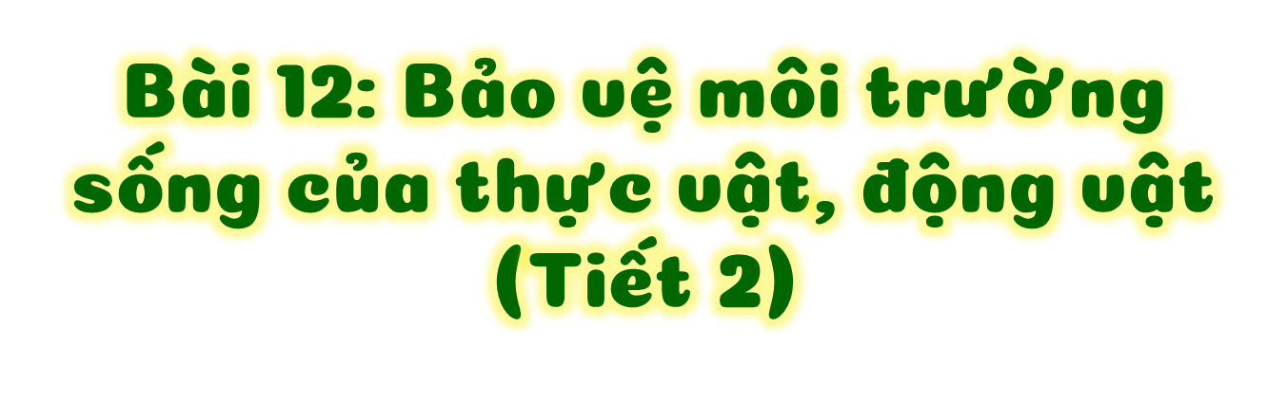

Slide 5

YÊU CẦU CẦN ĐẠT
- Nêu được một số ảnh hưởng của môi trường sống đối với thực vật và động vật.
- Nêu được một số nhu cầu cần thiết của thực vật và động vật đối với môi trường sống.

Slide 6



Slide 7


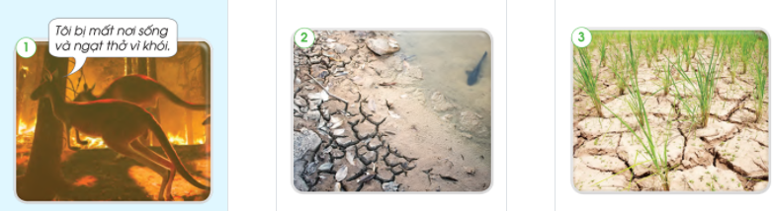
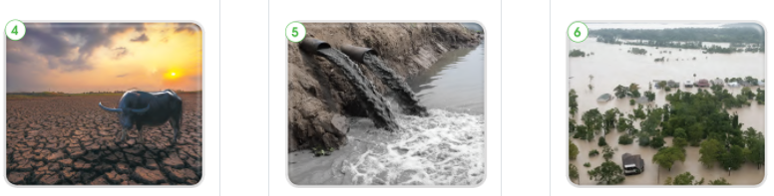
Quan sát các Hình 1-6 SGK trang 70 và trả lời câu hỏi:
Nhận xét về môi trường sống của thực vật, động vật trong các hình.
Dự đoán điều gì sẽ xảy ra với thực vật và động vật khi sống trong môi trường như vậy? Vì sao?
Thảo luận nhóm đôi

Slide 8
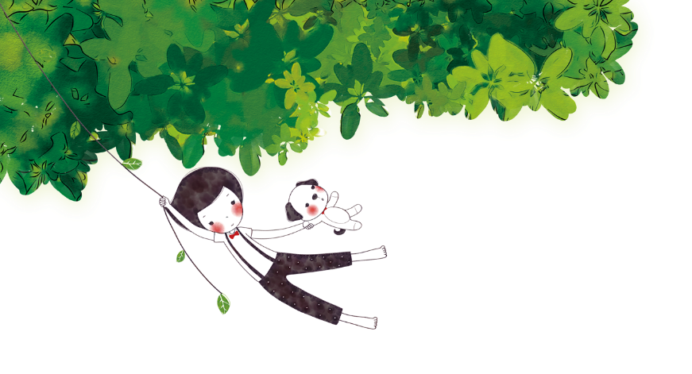













1
2
3
4
5
6
Notes:
Kích vào chậu hoa để đến slide câu hỏi. Trả lời xong hết bấm mặt trời

Slide 9
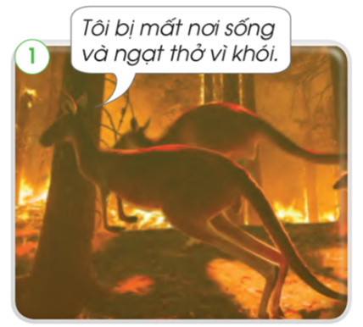
Nhận xét về môi trường sống? Dự đoán điều gì sẽ xảy ra?
Rừng bị cháy, chuột túi mất nơi sống, đang chạy trốn vì ngạt khói
=>Nếu không tìm được nơi sống mới phù hợp, chuột túi có thể sẽ chết vì ngạt thở, thiếu ăn.
Notes:
Kích vào mặt trời để quay về slide trò chơi

Slide 10
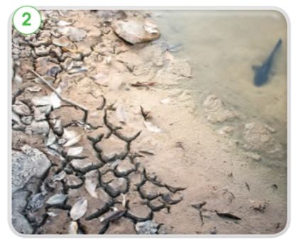
Nhận xét về môi trường sống? Dự đoán điều gì sẽ xảy ra?
Nước trong ao hồ đang sắp bị cạn. Cá khó thở vì thiếu không khí trong nước
=>Nếu nước cạn hết, cá sẽ chết vì ngạt thở.
Notes:
Kích vào mặt trời để quay về slide trò chơi

Slide 11
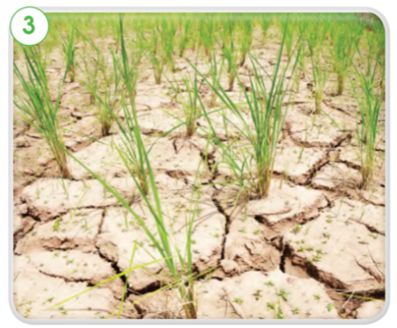
Nhận xét về môi trường sống? Dự đoán điều gì sẽ xảy ra?
Đất ruộng lúa khô nứt nẻ vì hạn hán
=>Cây lúa sẽ chết vì không đủ nước nuôi cây
Notes:
Kích vào mặt trời để quay về slide trò chơi

Slide 12
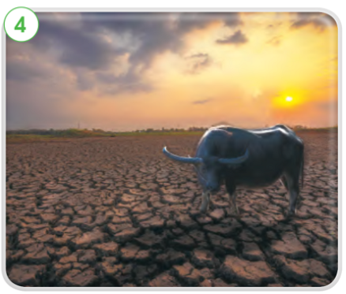
Nhận xét về môi trường sống? Dự đoán điều gì sẽ xảy ra?
Hạn hán làm đất khô cằn, cỏ không mọc được.
=>Trâu có thể chết vì không kiếm được thức ăn.
Notes:
Kích vào mặt trời để quay về slide trò chơi

Slide 13
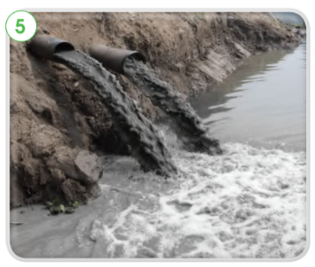
Nhận xét về môi trường sống? Dự đoán điều gì sẽ xảy ra?
Nước thải của nhà máy thông qua xử lí, đổ thẳng ra ao hồ.
=>Nước thải chứa nhiều chất độc hại. Khiến động vật, thực vật có thể bị chết.
Notes:
Kích vào mặt trời để quay về slide trò chơi

Slide 14
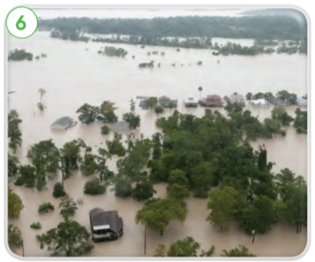
Nhận xét về môi trường sống? Dự đoán điều gì sẽ xảy ra?
Lũ lụt làm ngập cây cối nhà cửa
=>Cây bị ngập lâu trong nước sẽ chết, rễ cây không thở được.
Notes:
Kích vào mặt trời để quay về slide trò chơi

Slide 15

Thực vật, động vật cần môi trường cung cấp nước, không khí,...
Nếu không được cung cấp các nhu cầu kể trên thì thực vật, động vật có thể chết vì không có thức ăn, nước uống, không khí.
Phải bảo vệ môi trường sống của thực vật, động vật.

Slide 16



HS 1 cầm bóng và nói: “Nếu....” vừa tung bóng cho bạn tiếp theo. (Ví dụ: Nếu ao cạn nước).
HS 2 bắt được quả bóng sẽ phải nói “thì...” (VD: thì cá trong ao sẽ chết).
Ai không bắt được bóng sẽ thua, ai bắt được bóng nhưng nói câu “thì....” bị chậm thì tất cả cùng đếm 1,2,3 mà không trả lời được cũng sẽ bị thua.
Nếu ao cạn nước
Thì cá trong ao sẽ chết

Slide 17
Qua trò chơi, các em rút ra được điều gì?
Vì sao phải bảo vệ môi trường sống của thực vật và động vật?

Slide 18
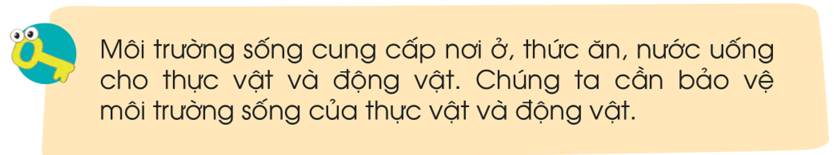


Slide 19


